Slide 1


Внедрение антимонопольного комплаенса в группе компаний «Автодор»

Slide 2
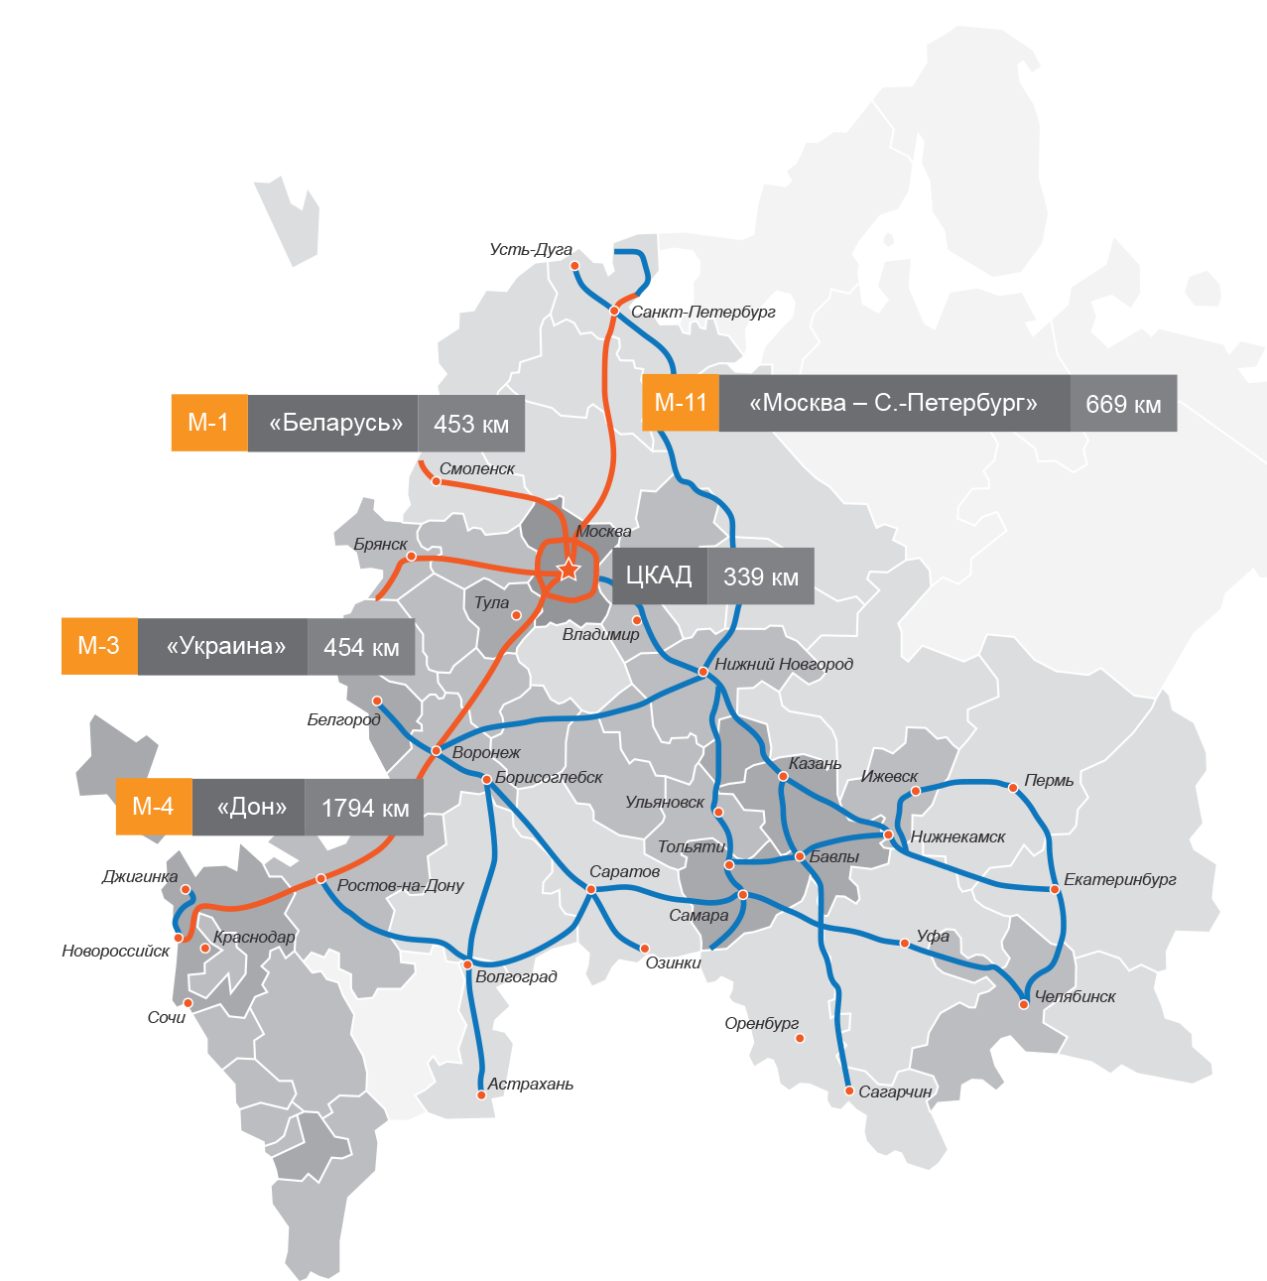
Внедрение системы антимонопольного комплаенса в группе компаний «Автодор»
Группа компаний «Автодор» - инфраструктурный инвестиционный холдинг по строительству
и эксплуатации высокоскоростных автомобильных дорог, объединяющий 10 компаний
и насчитывающий более 1300 работников
Одна из первых государственных компаний и корпораций в России, внедривших антимонопольный
комплаенс в качестве корпоративного стандарта
(Антимонопольная политика утверждена приказом
^{от 21 марта 2017 года № 66)}

Slide 3
Одни из основных направлений деятельности Государственной компании
ПОДДЕРЖАНИЕ СЕТИ АВТОМОБИЛЬНЫХ ДОРОГ В НАДЛЕЖАЩЕМ СОСТОЯНИИ
РАЗВИТИЕ СЕТИ АВТОМОБИЛЬНЫХ ДОРОГ
реализуется посредством осуществления закупок в соответствии с Федеральным законом от 18.07.2011 № 223-ФЗ
в целях расширения потенциального круга участников закупок все конкурентные процедуры по определению победителей проводятся в электронной форме
в среднем за год проводится закупок с суммой начальных (максимальных) цен около 30 млрд рублей
КОМИТЕТ
ПО КОМПЛАЕНСУ
реализуется посредством концессионных соглашений (КС) и долгосрочных инвестиционных соглашений (ДИС) в соответствии с применимым законодательством
в настоящее время проведено 11 конкурсных процедур на развитие участков автомобильных дорог с общей протяженностью таких участков более 900 км

Slide 4


Внедрение антимонопольного комплаенса
Кадровая политика
(Обязательность ознакомления с документами системы антимонопольного комплаенса, включение требований об их соблюдении в должностные инструкции, возможность дисциплинарного взыскания и поощрения)
Взаимодействие внутри группы компаний «Автодор»
(Регламент взаимодействия, который устанавливает порядок осуществления консультирования, мониторинга, организации работы с запросами контролирующих органов, внутреннюю отчетность)
Информирование
(«Горячая линия», раздел на корпоративном портале, осуществления мониторинга и доведение его до работников, проведение ознакомительных встреч и семинаров)
Рассмотрение информации о возможном нарушении
(Порядок проведения внутренних расследований,
деятельность Комитета по комплаенсу)
Работа с контрагентами
(«Антимонопольная оговорка» в договорах и соглашениях, антимонопольные условия в формах заявок на участие в конкурентных процедурах, информирование при встречах с участниками рынка)
Оценка рисков
(Методика оценки антимонопольных рисков,
внедрение практики оценки своих действий)

Slide 5

Антимонопольная политика
Антимонопольная политика устанавливает обязательные правила поведения, направленные на недопущение нарушений антимонопольного законодательства и Законодательства о закупках, предусматривает внедрение и развитие мер, направленных на предупреждение рисков нарушение антимонопольного законодательства и Законодательства о закупках, информирование и обучение работников.
Задачи Антимонопольной политики
Обеспечение информированности и осведомленности работников об основных требованиях антимонопольного законодательства и законодательства о закупках, о последствиях в случае нарушений, а также о методах и механизмах, обеспечивающих соблюдение антимонопольного законодательства и законодательства о закупках
Повышение уровня оперативного выявления ситуаций, которые могут привести в нарушению антимонопольного законодательства и законодательства о закупках
Установление правил и круга мероприятий, направленных на совершенствование корпоративной культуры, внедрение, развитие и соблюдение лучших практик корпоративного управления, а также стандартов и принципов делового поведения

Slide 6

Субъекты Антимонопольной политики
ВЫСШЕЕ РУКОВОДСТВО ХОЛДИНГА
РАБОТНИКИ ХОЛДИНГА
Риски связаны с деятельностью людей – работников компании
является гарантом выполнения установленных Антимонопольной политикой правил и процедур
задает стандарт поведения и показывает личный пример поведения
являются носителями корпоративной культуры
действуют в соответствии с правилами поведения, направленными на недопущение нарушений антимонопольного законодательства и законодательства о закупках
действуют не только в формальном, зарегламентированном ключе
КОМПЛАЕНС-МЕНЕДЖЕРЫ
КОМИТЕТ
ПО КОМПЛАЕНСУ
ответственны за функционирование и поддержание комплаенс-системы
осуществляет контроль за соблюдением требований Антимонопольной политики

Slide 7


Механизмы предупреждения рисков
Контроль действий на стадиях («точки контроля»):
инициирования
согласования
принятия бизнес-решений
Система информирования:
предупреждение работников о недопустимых практиках – «стоп – факторах»
консультирование по правоприменительной практике
Стимулирование работников к соблюдению установленных правил:
дисциплинарная ответственность для «проштрафившихся»
поощрение
за поддержание высоких стандартов корпоративной этики
Оценка эффективности работы комплаенс-системы:
разработка стандартов для эффективного функционирования комплаенс-системы
ежегодный аудит работы комплаенс-системы

Slide 8
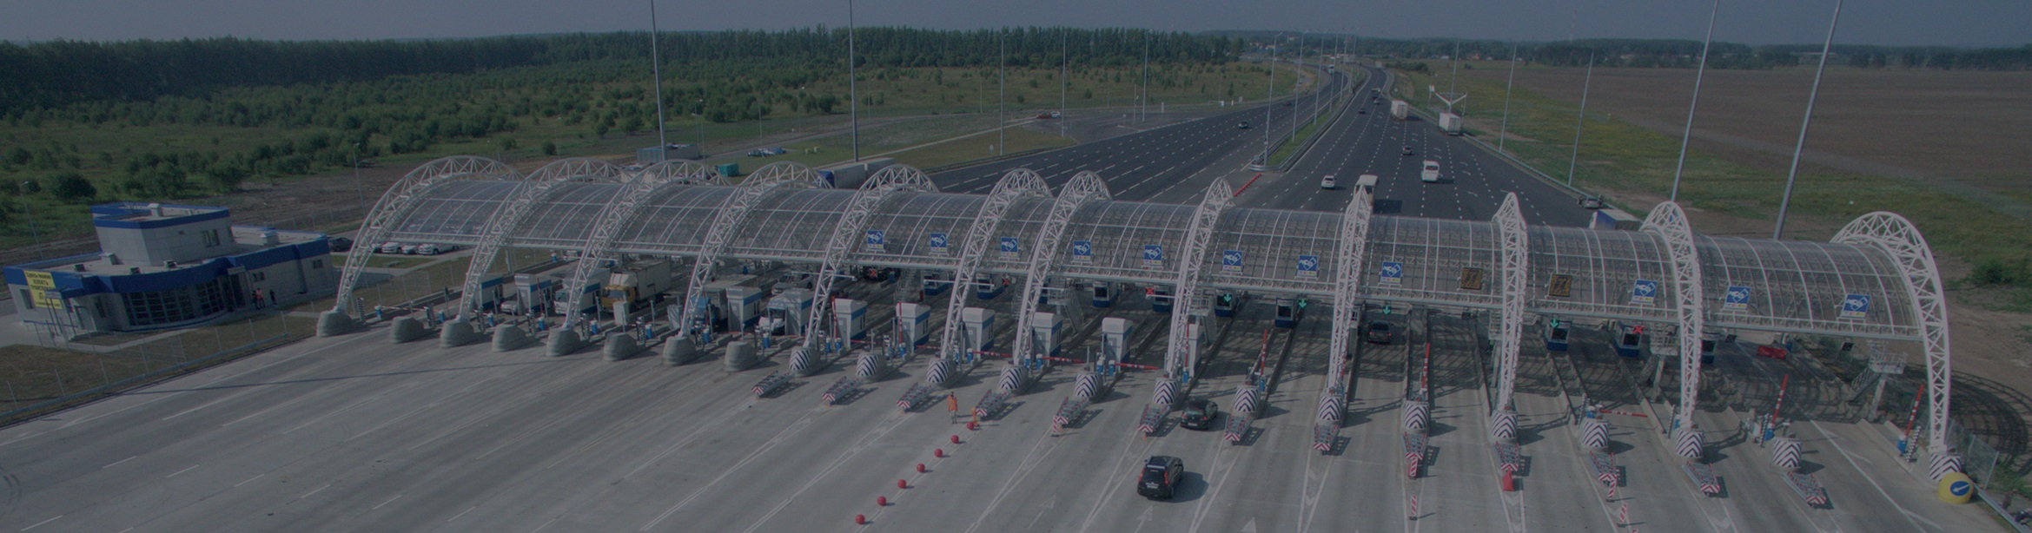
Проблематика
Типичные вопросы и комментарии
Что это такое?
А зачем нужен антимонопольный комплаенс?
Где написано, что так делать нельзя?
Что тогда мне можно говорить?
Что о нас подумают?
У кого еще есть такие системы?
А что будет, если…?
Это остановит работу
Так все делают…
Я не вижу здесь проблемы
Что может помочь
Законодательное закрепление института антимонопольного комплаенса
Поощрения для компаний внедривших антимонопольный комплаенс
Методическая помощь со стороны антимонопольных органов (в том числе, в части формирования системы оценки рисков, системы внедрения новых технологий и т.д.)
Распространение знаний об антимонопольном комплаенсе
Установление критериев эффективности систем антимонопольного комплаенса (нет уверенного понимания, что мы идем верным путем)
Специальные программы обучения (не только корпоративного характера)
Положительные моменты
Осознанность важности и нужности системы антимонопольного комплаенса
Разрушение стереотипов
Увеличение количества обращений за консультациями
Следование рекомендациям
Опыт

Slide 9

Указ Президента Российской Федерации от 21.12.2017 № 618
«Об основных направлениях государственной политики по развитию конкуренции»
21 декабря 2017 Президент Российской Федерации В.В. Путин подписал Указ, в соответствии с которым стимулирование хозяйствующих субъектов, внедряющих систему внутреннего обеспечения соответствия требованиям антимонопольного законодательства, определяется в качестве одного из основополагающих принципов государственной политики по развитию конкуренции
В соответствии с Национальным планом развития конкуренции в Российской Федерации на 2018-2020 годы, утверждённым Указом Президента Российской Федерации от 21.12.2017 № 618, до 01.01.2019 должны быть разработаны проекты федеральных законов, предусматривающих правовое регулирование системы внутреннего обеспечения соответствия требованиям антимонопольного законодательства

Slide 10




Государственная компания «Автодор» и АКМ
АКМ создана при поддержке ГК Автодор в целях:
объединения экспертов в области антимонопольного законодательства;
построения передового опыта в области внедрения, развития и совершенствования инструментов предупреждения и снижения антимонопольных рисков;
разработки стандартов, методик и обобщения практик в области применения антимонопольного законодательства.

Slide 11


^{ГОСУДАРСТВЕННАЯ КОМПАНИЯ}
«РОССИЙСКИЕ АВТОМОБИЛЬНЫЕ ДОРОГИ»
^{адрес}
109074, Москва, Страстной бульвар, д. 9
СПАСИБО ЗА ВНИМАНИЕ
^{web}
^{www.russianhighways.ru}
^{e-mail}
^{IR@russianhighways.ru}
^{телефон}
⁺⁷ ⁴⁹⁵ ⁷²⁷ ¹¹ ⁹⁵
^{факс}
⁺⁷ ⁴⁹⁵ ⁷⁸⁴ ⁶⁸ ⁰⁴

